Slide 1
第八章 第3讲 GDM与PAM

Slide 2
用户鉴别与验证
Linux登陆器GDM
PAM模块

Slide 3

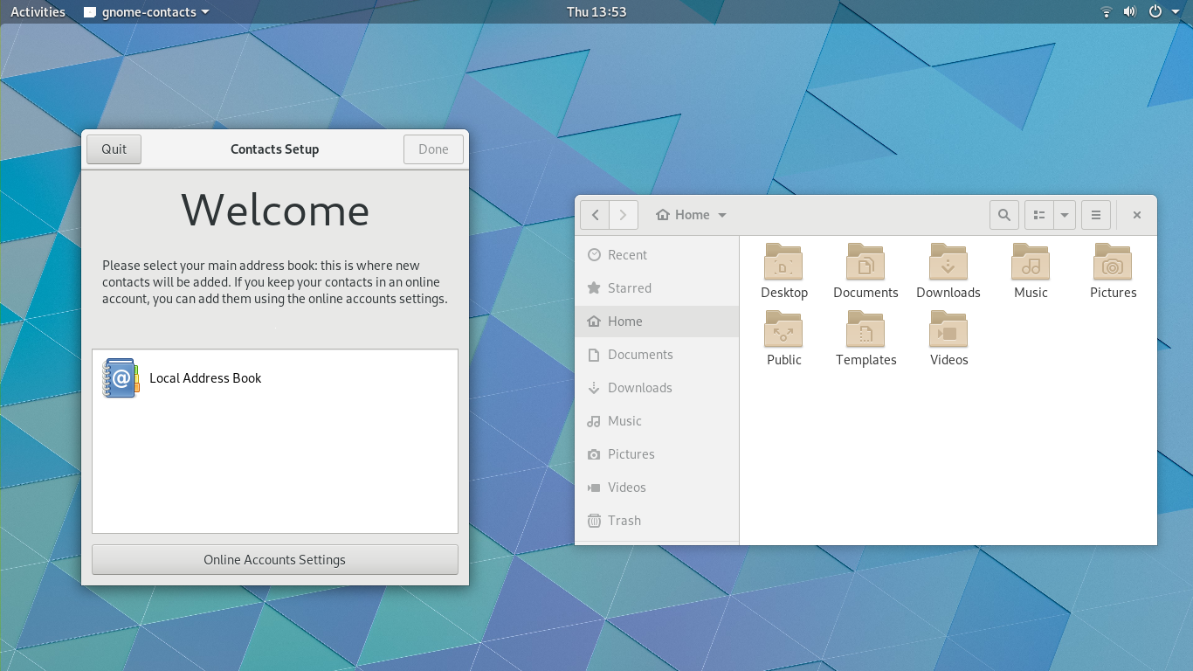
Linux登陆器-GDM
GDM是一种GNOME显示环境的图形化管理器，运行于后台

Slide 4
GDM配置
可配置项
脚本集成点
守护进程配置
欢迎界面配置
通用会话配置

Slide 5
脚本集成点
GDM脚本集成点
GDM脚本集成点在/etc/gdm/目录中可以找到，包含如下文件
custom.conf文件：可对登陆选项进行配置
Init/目录：对登陆图形界面的显示进行初始化
PostLogin目录：在用户成功认证之后对会话进行初始化
PreSession目录：用于会话管理或审计
PostSession目录：用户结束会话时运行
Xsession文件：在PreSession与PostSession之间运行
以上所有脚本都使用root权限运行，默认执行目录下Default脚本

Slide 6
GDM配置
可配置项
脚本集成点
守护进程配置
欢迎界面配置
通用会话配置

Slide 7
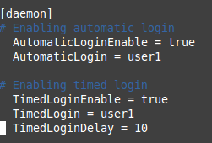
守护进程配置
自动登陆选项：在custom.conf文件中添加如下配置
允许自动登陆
自动登陆用户
允许延时登陆
延时时间

Slide 8
守护进程配置
安全选项[security]
DisallowTCP=true禁用TCP连接，如果不使用远程连接可以禁用该选项，使系统更安全
欢迎程序选项[greeter]
IncludeAll=true图形登陆器将显式本地所有用户，如果为false则显示最近登陆过的用户
Include=user1,user2总是显示在图形登陆器里的用户列表
调试选项[debug]
Enable=true会将调试输出到系统日志文件中(/var/log/messages)

Slide 9
GDM配置
可配置项
脚本集成点
守护进程配置
欢迎界面配置
通用会话配置

Slide 10
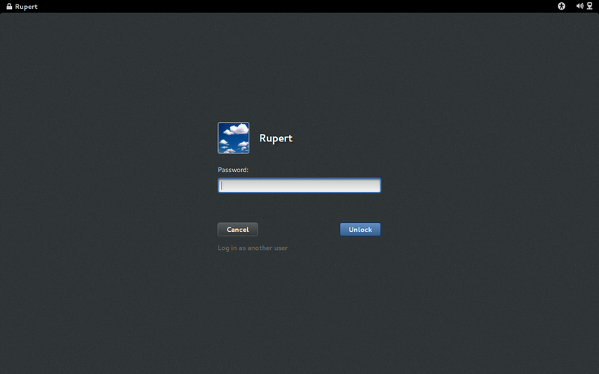
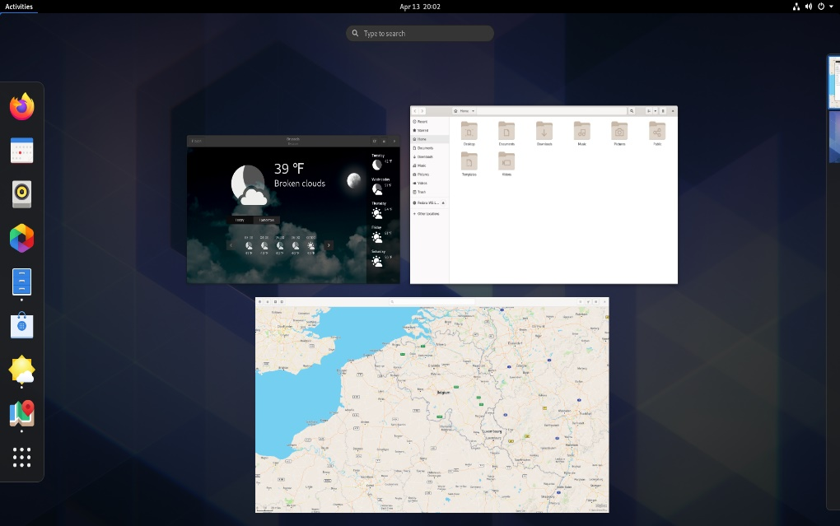
欢迎界面配置
欢迎界面通过 GConf 配置
使用Gconf存储gdm-simple-greeter.schemas
(或/usr/share/gdm/gdm.schemas)
gconftool-2或gconf-editor程序修改其中配置

Slide 11
欢迎界面配置
可配置键值 | 备注
banner_message_enable | 浮动信息文本是否显示
banner_message_text | 欢迎窗口显示浮动文本
disable_restart_buttons | 登录窗口显示重启按钮
disable_user_list | 登录窗口显示用户头像
logo_icon_name | 使用的主题图标名
recent-languages | 语言列表
recent-layouts | 键盘布局的列表
wm_use_compiz | compiz作为窗口管理器

Slide 12
GDM配置
可配置项
脚本集成点
守护进程配置
欢迎界面配置
通用会话配置

Slide 13
通用会话配置
用户选择的默认会话和语言保存在~/.dmrc文件里，当用户首次登陆系统，这个文件由用户初始的选择来创建
~/.dmrc文件是标准的INI格式，有个桌面选项[Desktop]
Session键：指定会话的基本名
Language键：指定用户默认使用的语言
默认情况下，GDM将桌面项文件安装在/usr/share/xsessions文件夹

Slide 14
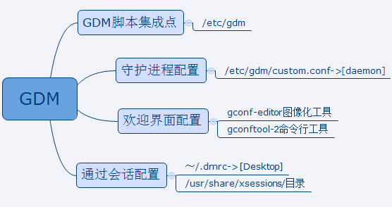
GDM小结

Slide 15
用户鉴别与验证
Linux登陆器GDM
PAM模块

Slide 16
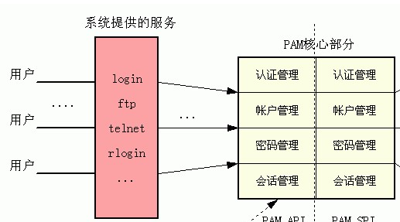
PAM验证
应用程序
PAM
PAM
(根据验证策略进行验证并返回验证结果)

Slide 17
PAM验证
Linux-PAM(linux可插入认证模块)是一套共享库，使本地系统管理员可以随意选择程序的认证方式
不用重新编译一个包含PAM功能的应用程序，就可以改变它使用的认证机制
应用程序只需调用应用编程接口API即可方便的使用PAM提供的各种认证功能，而不必了解太多的底层细节
升级本地认证机制，也不用修改程序

Slide 18
PAM验证
PAM验证
层次结构
工作原理
配置过程
应用程序开发

Slide 19
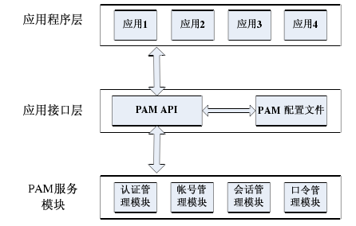
PAM层次结构

Slide 20
PAM层次结构
PAM API是应用程序层与PAM服务模块之间联系的纽带，起着承上启下的作用
系统管理员通过PAM配置文件来制定不同应用程序的不同认证策略
当应用程序调用PAM API时，应用接口层将按照配置文件pam.conf的规定，加载相应的PAM服务模块
当PAM服务模块完成相应的认证操作之后，将结果返回给应用接口层

Slide 21
PAM验证
PAM验证
层次结构
工作原理
配置过程
应用程序开发

Slide 22
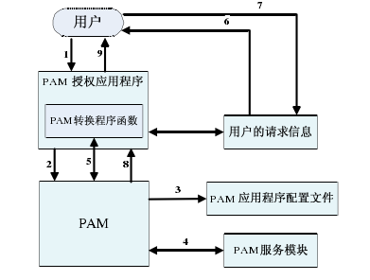
PAM工作原理
22

Slide 23
PAM工作原理
用户调用某个应用程序，以得到某种服务
PAM应用程序调用后台的PAM库进行认证工作
PAM库到/etc/pam.d/目录查找有关程序配置确定认证机制
PAM库装载所需的认证模块
上述装载的认证模块让PAM与应用程序中的会话函数进行通信
会话函数向用户要求有关信息
用户对这些要求做出回应，提供所需信息
PAM认证模块通过PAM库将认证信息提供给应用程序
认证完成后，应用程序做出两种选择：将所需权限赋予用户，并通知用户；若认证失败，也通知用户

Slide 24
PAM验证
PAM验证
层次结构
工作原理
配置过程
应用程序开发

Slide 25
PAM配置
PAM配置文件格式
PAM的模块类型
PAM的控制标记
模块路径及参数
PAM配置文件分析示例

Slide 26
PAM配置—配置文件格式
PAM配置文件分两种写法
第一种 /etc/pam.conf文件中，命令如下：
ftpd auth required pam_unix.so nullok
服务名
模块类型
控制标记
模块路径
模块参数

Slide 27
PAM配置—配置文件格式
第二种 /etc/pam.d/目录下,使用应用程序名作为配置文件名
如/etc/pam.d/cups中命令：
auth required pam_stack.so service=system-auth
模块类型
控制标记
模块路径
模块参数

Slide 28
PAM配置—模块类型
Linux-PAM有四种模块类型，分别代表四种不同的任务
auth 用来对用户的身份进行识别。如提示用户输入密码，判断用户是否为root等
account 对帐号的各项属性进行检查。如是否允许登录，是否达到最大用户数，root用户是否允许在终端登录等
session 定义用户登录前的，及用户退出后所要进行的操作。如登录连接信息，用户数据的打开与关闭，挂载文件系统等
password 使用用户信息来更新。如修改用户密码

Slide 29
PAM配置—控制标记
Linux-PAMPAM使用控制标记来处理和判断各个模块的返回值
Required 如果返回失败，继续进行同类型的下一个操作，当所有此类型的模块都执行完后才返回失败值
Requisite 与required相似，但是如果这个模块返回失败，则立刻向应用程序返回失败，不再进行同类型后面的操作
Sufficient 如果此模块返回成功，则直接向应用程序返回成功，表示此类型成功。不再进行同类型后面的操作
Optional 使用这个标记的模块，将不进行成功与否的返回。一般返回一个PAM_IGNORE(忽略)

Slide 30
PAM配置—PAM的模块路径及参数
模块路径
即要调用模块的位置. 保存在/lib/security/中，如pam_unix.so
同一个模块，可以出现在不同的类型中。每个模块针对不同的模块类型编制了不同的执行函数
模块参数
即传递给模块的参数。参数可以有多个，之间用空格分隔开

Slide 31
PAM配置—PAM配置文件分析示例
#判断当前用户是否是可登陆用户
auth requisite pam_nologin.so
#判断当前用户是否属于无密码登陆
auth sufficient pam_succeed_if.so user ingroup nopasswdlogin
#根据用户名和密码信息到/etc/passwd和/etc/shadow文件中验证
@include common-auth
@include common-account
session [success=ok ignore=ignore module_unknown=ignore default=bad] pam_selinux.so close

Slide 32
PAM配置—PAM配置文件分析示例
#设置该用户对系统资源的使用限制
session required pam_limits.so
@include common-session
session [success=ok ignore=ignore module_unknown=ignore default=bad] pam_selinux.so open
session optional pam_gnome_keyring.so auto_start
#设置用户的环境变量
session required pam_env.so readenv=1
session required pam_env.so readenv=1 user_readenv=1 envfile=/etc/default/locale
@include common-password

Slide 33
PAM配置—已有模块
模块名 | 模块类型
pam_unix.so | auth/account/password
pam_cracklib.so | password
pam_loginuid.so | session
pam_securetty.so | auth
pam_rootok.so | auth
pam_console.so | session
pam_permit.so | auth/account/password/session
pam_env.so | auth
pam_xauth.so | session

Slide 34
PAM验证
PAM验证
层次结构
工作原理
配置过程
应用程序开发

Slide 35
基于PAM机制的应用程序
编写C源码
编译
编写PAM配置文件
修改可执行程序权限
执行

Slide 36
编写基于PAM的C源码
头文件
pam_appl.h
pam_misc.h
pam_modules.h
pam_conv结构用于与pam通信
static struct pam_conv conv = {
misc_conv,
NULL
};
PAM接口API
pam_start：PAM模块初始化
pam_authenticate：PAM的auth类型验证接口
pam_acct_mgmt：PAM的account类型验证接口
pam_end：PAM模块完毕

Slide 37
编译PAM程序
命令：
cc -o pamtest pamtest.c -lpam -lpam_misc -ldl

Slide 38
编写PAM配置文件
以root身份执行vi /etc/pam.d/pamtest，文件内容如下：
auth required /lib/security/pam_unix.so
account required /lib/security/pam_unix.so

Slide 39
修改可执行程序权限
由于pam_unix.so需要访问/etc/shadow和/etc/passwd文件，要对程序附上SUID权限，命令如下：
chown root.root pamtest
chmod 111 pamtest

Slide 40
执行程序
pamtest程序通过pam_unix.so，先对用户的密码进行验证，然后对用户的账号信息进行验证。命令如下：
./pamtest username

Slide 41
GDM的无密码登陆
如果想省略GDM的密码提示，只要简单地将以下行添加到/etc/pam.d/gdm中
确保此行正确地在包含"pam_unix.so"的第一行前
添加用户组nopasswdlogin到系统中
auth sufficient pam_succeed_if.so user ingroup nopasswdlogin

Slide 42
谢谢 !

